Slide 1
بنام خدا

Slide 2
نماز قضا

Slide 3
نماز قضا
درس 20
انسان بايد نمازهاى واجب را در وقت خود بخواند و تأخير آن جايز نيست و پس از وقت بايد
آن را به نيّت قضا بجا آورد.

Slide 4
نماز قضا
درس 20
شرایط ادای نماز قضا
بعد از وقت متوجه شود نمازى كه خوانده، باطل بوده است.
1 ـ در دو مورد بجا آوردن قضاى نماز واجب است:
نماز واجب را در وقت آن نخوانده باشد.

Slide 5
نماز قضا
درس 20
شرایط ادای نماز قضا
2 ـ كسى كه نماز قضا دارد، نبايد در خواندن آن كوتاهى كند، ولى واجب نيست فورى آن را بجا آورد.

Slide 6
نماز قضا
درس 20
وقت نماز قضا (آ:158،پ2 ت: م 1372)
نباید در خواندن کوتاهی شود، ولی وجوب فوری ندارد. | آیات عظام: امام خمینی، اراکی، بهجت، تبریزی، خامنه‌ای، خویی، سیستانی، زنجانی، صافی، فاضل، نوری، گلپایگانی، مکارم
اگر یک یا دو نماز قبلی قضا شده بنابر احتیاط واجب پیش از نماز همان روز، آن را قضا کند. | آیت الله مکارم

Slide 7
نماز قضا
درس 20
شرایط ادای نماز قضا
3 ـ حالت‏هاى مختلف انسان نسبت به نماز قضا:
مى‏داند نماز قضا ندارد: چيزى واجب نيست.
شك دارد نماز قضا دارد يا نه: چيزى واجب نيست.
احتمال مى‏دهد نماز قضا دارد يا نمازهايى را كه خوانده صحيح نبوده:
مستحب است احتياطا قضاى آن را به جا آورد.
مى‏داند نماز قضا دارد ولى تعداد آنها را نمى‏داند؛
مثلاً نمى‏داند چهار تا بوده يا پنج تا: خواندن مقدار كمتر كافى است.
تعداد آنها را فراموش كرده:
خواندن مقدارى كه يقين دارد قضا شده كفايت مى‏كند.
تعداد آن را هم مى‏داند: بايد قضاى همان تعداد را بجا آورد.

Slide 8
نماز قضا
درس 20
وظیفه کسی که تعداد نماز قضا را نمی‌داند (آ: ص159، پ1 ت: م 1383)
حداقل مقداری که یقین دارد بخواند کافی است. | آیات عظام: امام خمینی، خامنه‌ای، تبریزی، خویی، سیستانی، صافی، گلپایگانی، نوری، زنجانی، اراکی
اگر قبلاً می‌دانسته و فراموش کرده احتیاطاً باید مقدار بیشتر را بجا آورد. | آیت الله فاضل، آیت الله مکارم
اگر مشکل نیست و عسر و حرج در کار نباشد لازم است مقدار بیشتر را بخواند. | آیت الله بهجت

Slide 9
نماز قضا
درس 20
شرایط ادای نماز قضا
4 ـ قضاى نمازهاى يوميّه لازم نيست به ترتيب خوانده شود؛ مثلاً كسى كه يك روز نماز عصر و روز بعد نماز ظهر را نخوانده، لازم نيست اوّل نماز عصر و بعد از آن نماز ظهر را قضا كند. ولى در نمازهايى كه اداى آنها بايد به ترتيب خوانده شود؛ مثل نماز ظهر و عصر يك روز، بايد قضاى آن را نيز به ترتيب بجا آورد.

Slide 10
نماز قضا
درس 20
ترتیب نماز قضا (آ: ص159، پ2 ت: م 1375)
لازم نیست به ترتیب بخواند. | آیات عظام: تبریزی، خامنه‌ای، امام خمینی، خویی، سیستانی، زنجانی، صافی، گلپایگانی، مکارم، نوری
باید به ترتیب خوانده شود. | آیت الله اراکی، آیت الله بهجت
احتیاط واجب در رعایت ترتیب است. | آیت الله فاضل

Slide 11
نماز قضا
درس 20
شرایط ادای نماز قضا
5 ـ نماز قضا را با جماعت مى‏توان خواند؛ چه نماز امام جماعت ادا باشد و چه قضا، و لازم نيست هر دو، يك نماز را بخوانند؛ مثلاً اگر نماز قضاى صبح را با نماز ظهر يا عصر امام بخواند اشكال ندارد.
6 ـ اگر مسافرى كه بايد نماز را شكسته بخواند، نماز ظهر يا عصر يا عشا از او قضا شود، بايد آن را دو ركعتى بجا آورد، اگر چه در غير سفر بخواهد قضاى آن را بجا آورد.

Slide 12
نماز قضا
درس 20
شرایط ادای نماز قضا
7 ـ در سفر نمى‏توان روزه گرفت، حتى روزه قضا، ولى نماز قضا مى‏توان بجا آورد و تفصيل اين مسأله در بحث روزه مسافر خواهد آمد.
8 ـ اگر در سفر بخواهد نمازهايى را كه در غير سفر قضا شده، بجا آورد، بايد نمازهاى ظهر و عصر و عشا را چهار ركعتى قضا كند.

Slide 13
نماز قضا
درس 20
شرایط ادای نماز قضا
9 ـ نماز قضا را در هر وقت مى‏توان بجا آورد؛ يعنى قضاى نماز صبح را مى‏توان ظهر يا شب و
قضاى نماز مغرب و عشا را در روز خواند.
10 ـ كسى كه نماز قضا دارد، نبايد در خواندن آن كوتاهى كند ولى واجب نيست فورى آن را
بجا آورد.
11 ـ كسى كه نماز قضا دارد، مى‏تواند نماز مستحب بخواند.

Slide 14
نماز قضا
درس 20
استفتاء
سؤال:
شخصى كه مدت 2 يا 3 روز بى‏هوش بوده، آيا نمازهايى را كه در اين مدت نخوانده قضا لازم است يا خير؟

Slide 15
نماز قضا
درس 20
استفتاء
جواب:
اگر تمام وقت بى‏هوش بوده و به دست خود بيهوش نشده قضا ندارد.

Slide 16
نماز قضا
درس 20
نماز قضاى پدر
1 ـ تا انسان زنده است اگر چه از خواندن نماز خود عاجز باشد، شخص ديگر نمى‏تواند نماز او را بخواند.

Slide 17
نماز قضا
درس 20
نماز قضاى پدر
2 ـ پس از مرگ پدر، نمازها و روزه‏هايى را كه بجا نياورده، بر پسر بزرگ‏تر او واجب است آن نمازها و روزه‏ها را قضا كند، هر چند از روى نافرمانى ترك كرده باشد، و احتياط مستحب است نماز و روزه‏هايى را كه از مادرش قضا شده، بجا آورد.

Slide 18
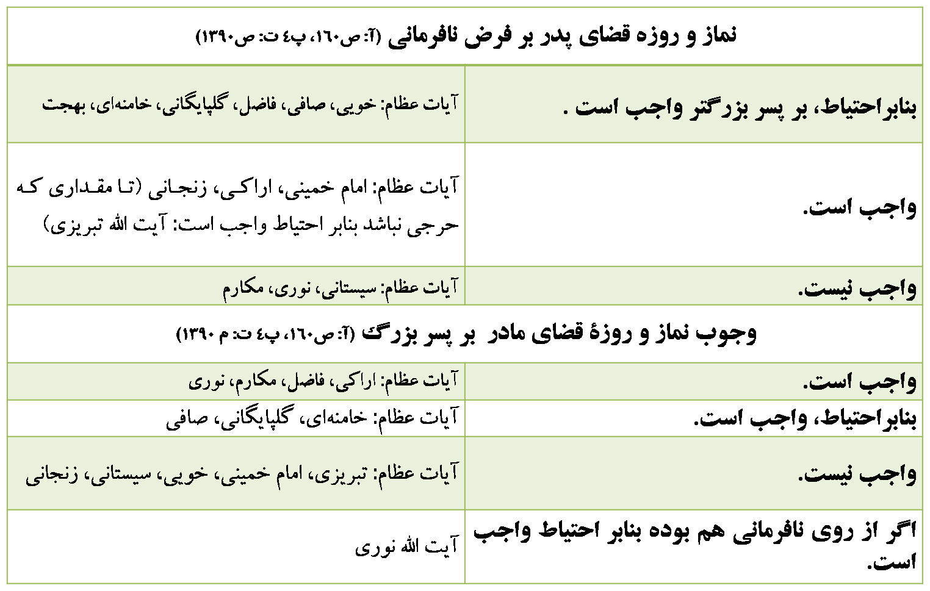
نماز قضا
درس 20

Slide 19
نماز قضا
درس 20
نماز قضاى پدر
3 ـ قضاى نمازهايى كه بر خود ميّت واجب بوده بر پسر بزرگ او واجب است، و نمازهايى كه به واسطه استيجار يا از پدرش بر او واجب شده بر پسر او واجب نيست.

Slide 20
نماز قضا
درس 20
نماز قضاى پدر
4 ـ حالت‏هاى مختلف پسر نسبت به نماز قضاى پدر:
  الف) مى‏داند پدر نماز قضا داشته است و:
    * تعداد آن را هم مى‏داند : بايد آنها را قضا كند.
    * تعداد آن را نمى‏داند : اگر مقدار كمتر را بجا آورد كافى است.
    * شك دارد كه خودش بجا آورده است يا نه: بنابر احتياط واجب بايد قضا كند.
  ب) شك دارد كه پدر، نماز قضا داشته است يا نه: چيزى بر او واجب نيست.

Slide 21
نماز قضا
درس 20
نماز قضاى پدر
5 ـ اگر پسر بخواهد نماز پدر يا مادر را بخواند، بايد به تكليف خود عمل كند؛ مثلاً نماز قضاى صبح و مغرب و عشا را بايد بلند بخواند.
6 ـ اگر پس از مرگ پدر، پسر بزرگ‏تر، پيش از آنكه نماز و روزه پدر را قضا كند، از دنيا برود، بر پسر دوم چيزى واجب نيست.

Slide 22
نماز قضا
درس 20
استفتاء
سؤال 1:
كسى كه خودش نماز و روزه قضا دارد، آيا مى‏تواند نماز و روزه استيجارى به عهده بگيرد و در صورت توانستن، آيا از دو نفر هم مى‏تواند قبول كند؟

Slide 23
نماز قضا
درس 20
استفتاء
جواب:
مانع ندارد.

Slide 24
نماز قضا
درس 20
استفتاء
سؤال 2:
پدر و مادر من پسرى بزرگ‏تر از من داشتند كه در سنين كودكى (دو سالگى) مرده است و بعد از مرگ او اولاد ارشد پدر و مادر، من هستم، آيا بعد از مرگ پدر و مادرم طبق مسائل موجود در توضيح‏المسائل نماز و روزه قضاى پدرم بر من (كه پسر دوّمش هستم) واجب است يا نه؟

Slide 25
نماز قضا
درس 20
استفتاء
جواب:
مانع ندارد.

Slide 26
نماز قضا
درس 20
نماز استيجارى
براى نماز و عبادات ديگر ميت، مثل روزه و حج كه در زندگى بجا نياورده، مى‏توانند ديگرى را اجير كنند؛ يعنى به او مزد بدهند تا آنها را بجا آورد و اگر كسى بدون مزد هم آنها را انجام دهد صحيح است.

Slide 27
نماز قضا
درس 20
شرایط اجیرکردن
1. كسى كه اجير مى‏شود تا نماز قضاى ميّت را بجا آورد بايد شرايط زير را داشته باشد:
  * بتواند نماز را به طور صحيح بخواند.
  * مورد اطمينان باشد كه نماز را به طور صحيح بجا مى‏آورد.
  * معذور نباشد، بنابراين كسى كه نمى‏تواند ايستاده نماز بخواند نمى‏تواند اجير شود.
  * بنا بر احتياط واجب با وضوى جبيره يا تيمم نماز نخواند.
  * بنا بر احتياط مستحب بالغ باشد.

Slide 28
نماز قضا
درس 20
شرایط اجیرکردن
2. اجير گرفتن كودك مميز و نيابت او در صورتى كه بدانيم نماز را به طور صحيح مى‏خواند، اشكال ندارد، امّا احتياط مستحب است بالغ باشد.
3. زن مى‏تواند براى بجاى آوردن نماز مردى كه از دنيا رفته اجير شود و همچنين مرد مى‏تواند براى بجاى آوردن نماز زن اجير شود

Slide 29
نماز قضا
درس 20
وظايف اجير
1 ـ در نيّت نماز، ميّت را معين كند ولى لازم نيست اسم او را بداند، پس اگر نيّت كند كه از طرف كسى نماز مى‏خوانم كه براى او اجير شده‏ام كافى است.
2 ـ اجير بايد خود را به جاى ميّت فرض كند، و عبادت‏هاى او را قضا كند و اگر عملى را انجام
دهد و ثواب آن را براى او هديه كند كافى نيست.

Slide 30
نماز قضا
درس 20
وظايف اجير
3 ـ نايب در آهسته يا بلند خواندن نماز، مطابق وظيفه خود عمل مى‏كند، پس اگر مردى به نيابت زنى نماز مى‏خواند بايد حمد و سوره نماز صبح، مغرب و عشا را بلند بخواند.
4 ـ لازم نيست قضاى نمازهاى ميّت به ترتيب خوانده شود، هرچند بدانند كه ميّت ترتيب نمازهاى خود را مى‏دانسته، مگر نمازهايى كه شرعاً ترتيب در آنها شرط است، مثل نماز قضاى ظهر و عصر يك روز كه مى‏توان قضاى عصر آن روز را پيش از قضاى ظهر خواند.

Slide 31
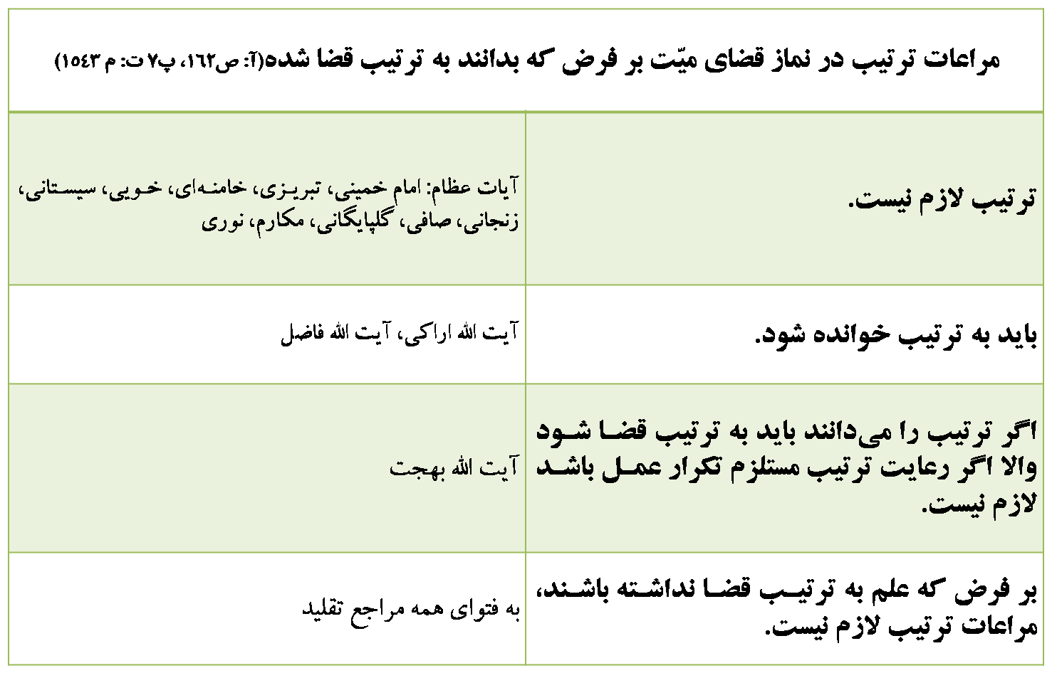
نماز قضا
درس 20

Slide 32
نماز قضا
درس 20
وظايف اجير
5ـ اگر با كسى كه اجير مى‏شود شرط كنند تا نمازهاى ميّت را با مقدارى از مستحبات آن بخواند، بايد مقدارى از مستحبات نماز را كه معمول است بجا آورد.
6ـ اگر با اجير براى بجاى آوردن نمازهاى ميّت، مدت را معين كنند، مثلاً شش ماه يا يك سال و در آن مدت نمازها را نخواند، بعد از آن بدون اجازه كسى كه او را اجير كرده نمى‏تواند نمازها را بخواند و چنانچه بخواند، استحقاق اجرت ندارد.

